Slide 1
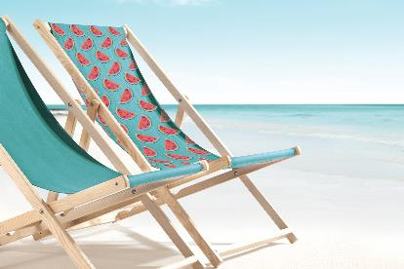
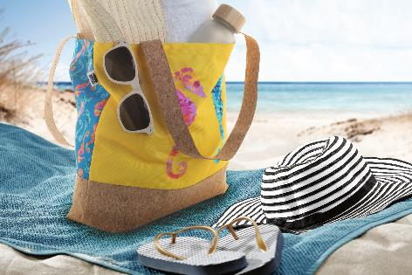
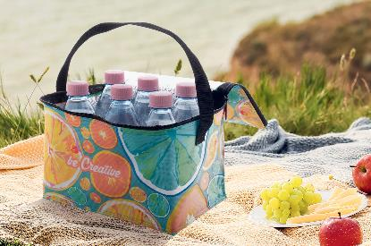
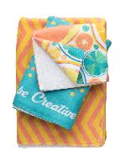
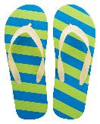
Plaats hier uw contactgegevens!
Laten we naar het strand gaan
Fleur de zomer op met de meest kleurrijke cadeaus op maat. Promoot uw bedrijf met full colour bedrukte strandaccessoires en zorg ervoor dat uw bedrijfsimago de kust siert.
Mandalay AP718205
Houten ligstoel met sublimatie bedrukte polyester stof. Prijs is inclusief sublimatie bedrukking. Maximaal draagvermogen: 95-100kg. MOQ: 10 stks.
00,00 EUR
SuboShop Playa AP716467
Custom made strandtas van 600D RPET polyester en natuurkurk. Inclusief all-over sublimatiedruk en onderscheidend RPET-label. MOQ: 50 stuks.
00,00 EUR
CreaCool 6 AP716469
Custom made koeltas met ritssluiting van 600D RPET polyester met aluminium vulling voor 6 stuks 0,33 L blikjes. Inclusief all-over sublimatiedruk en onderscheidend RPET-label. MOQ: 50 stuks.
00,00 EUR
Floppy
AP718137-01
Custom made papieren waaier met plastic handvat. Digitale bedrukking op beide zijden. MOQ: 100 stuks.
00,00 EUR
CreaTowel
AP718186
Gezichtshanddoek met aan één zijde een sublimatie bedrukking. 100% katoen + 100% microvezel, 400 g / m². Prijs is inclusief sublimatie bedrukking. MOQ: 50 stks.
00,00 EUR
CreaSun
AP800383
Personaliseerbare zonnebril met UV400 bescherming. De gekozen pootjes worden aan het gekozen montuur bevestigd. MOQ: 50 stuks.
00,00 EUR
CreaPlaya
AP809533
Aanpasbare strandslippers. Kies uw eigen gekleurde zool en gekleurde banden. Zolen van PE en banden van PVC. Minimale afname: 50 paar.
00,00 EUR
Plaats hier uw actievoorwaarden!
.......
.......
.......
www.WriteYourWebsiteHere.com

